Slide 1
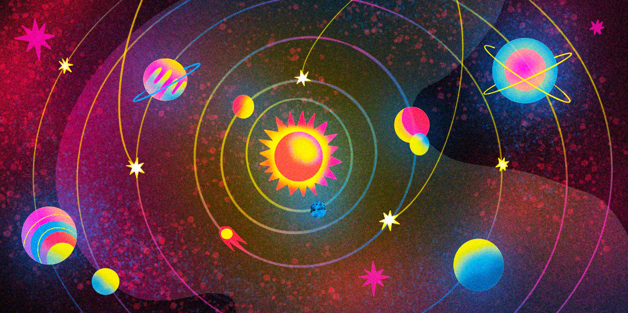
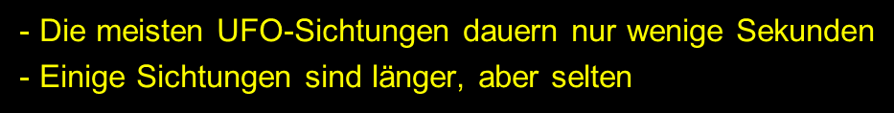
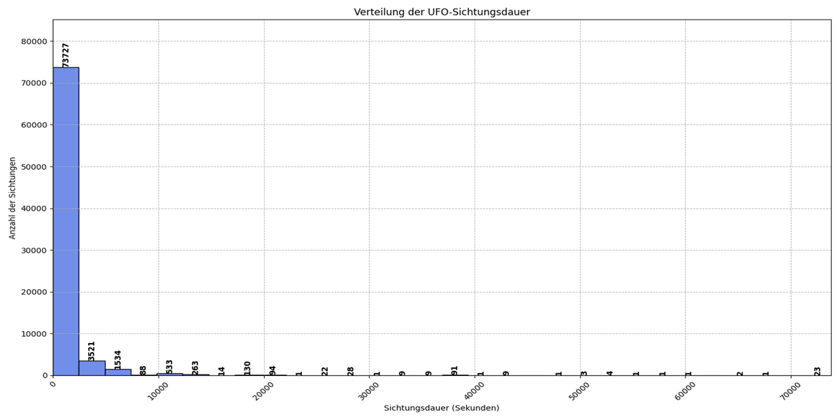
Balkendiagramm der Sichtungsdauer
Texxxx
HAPPY WEEKEND!

Slide 2
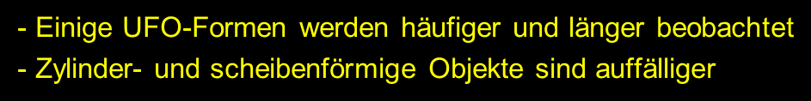
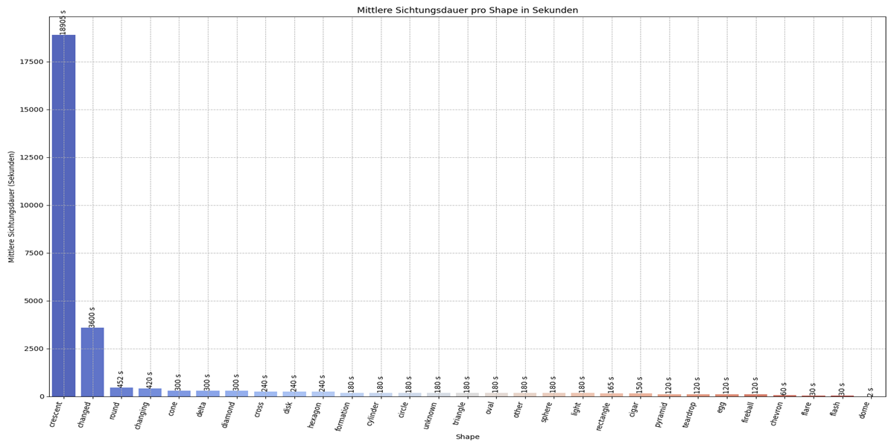
Balkendiagramm der UFO-Formen
Texxxx
HAPPY WEEKEND!

Slide 3
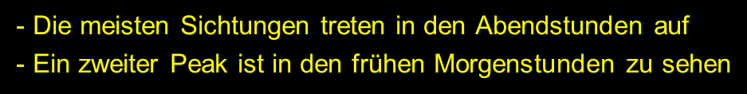
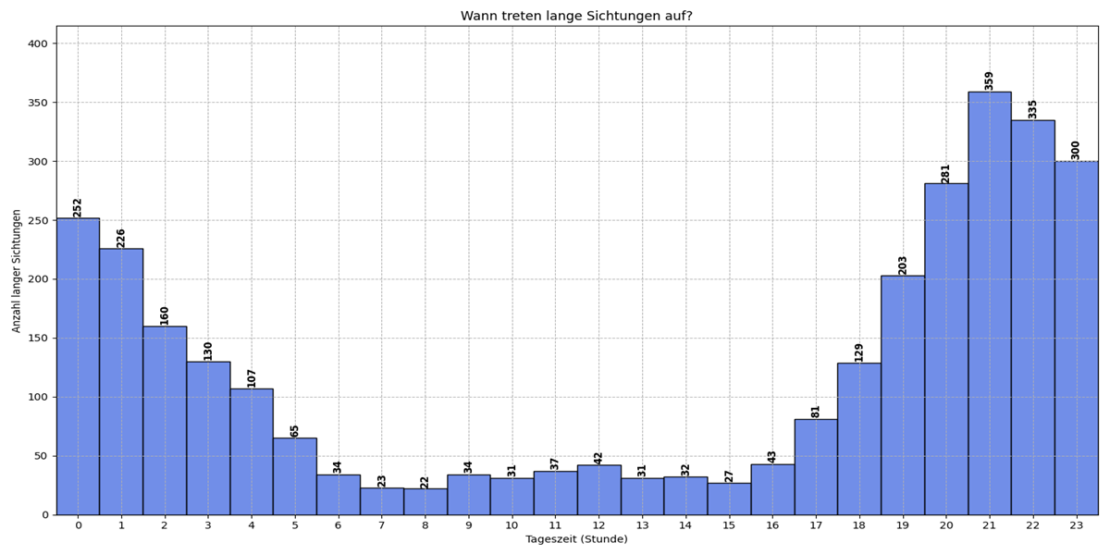
Tageszeitliche Verteilung der Sichtungen
Texxxx
HAPPY WEEKEND!

